Slide 1





MÔN LỊCH SỬ
Bài 8: Xô viết Nghệ - Tĩnh
Giáo viên: Đỗ Thị Duyên

Slide 2
Khởi động

Slide 4
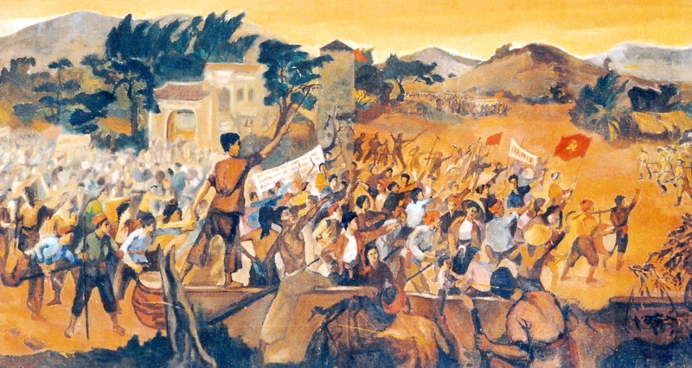
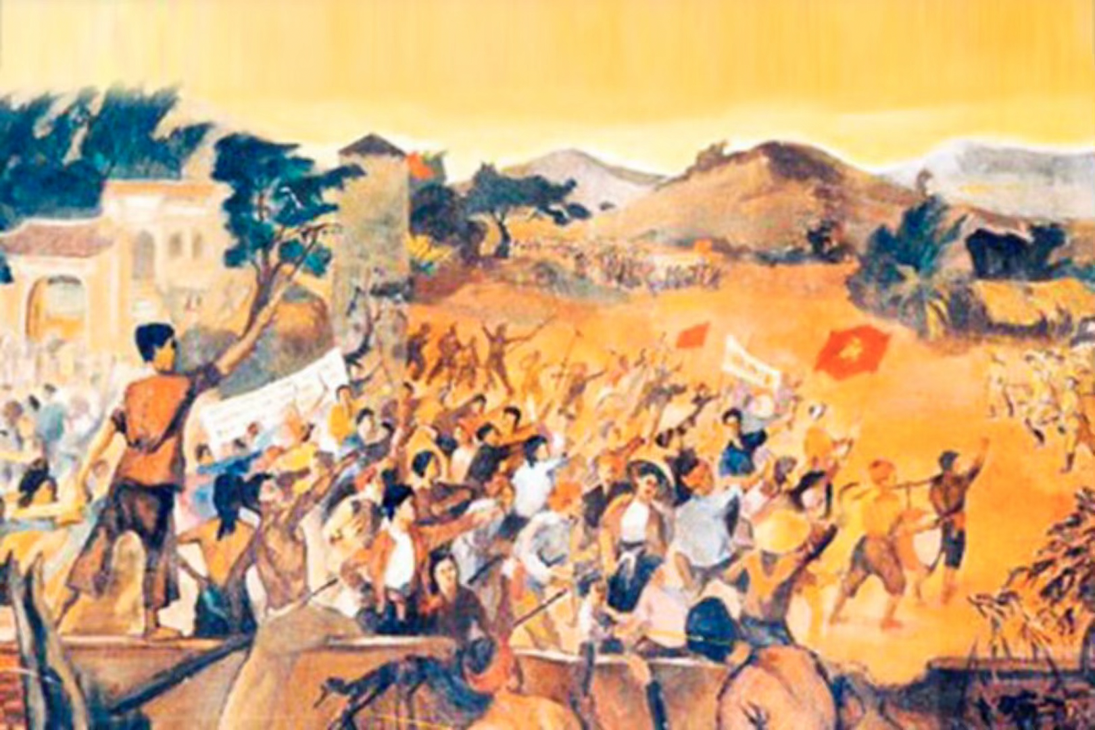
Quan sát và mô tả bức trannh

Slide 5

LỊCH SỬ
XÔ VIẾT
NGHỆ - TĨNH

Slide 6
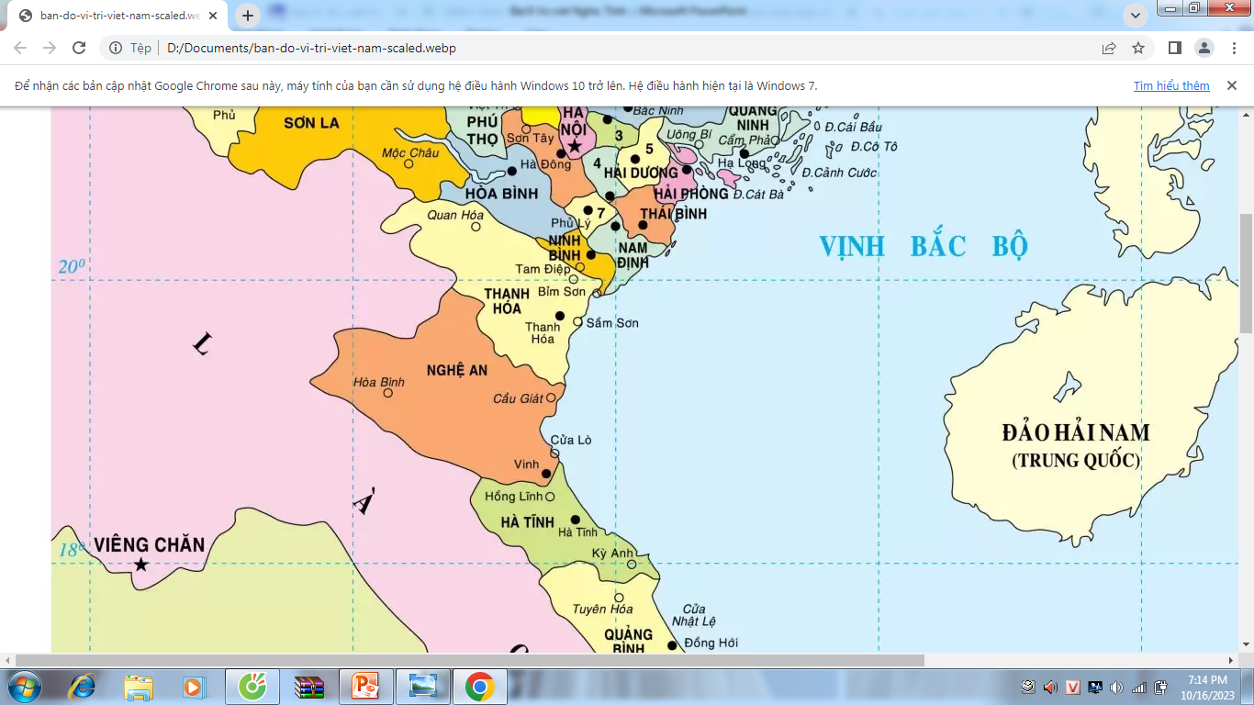
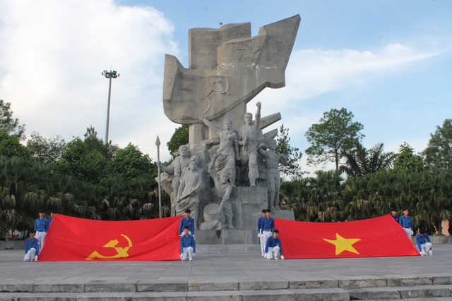
Nội dung
1. Tinh thần cách mạng của nhân dân Nghệ -Tĩnh trong những năm 1930-1931.
2. Những chuyển biến mới ở nơi nhân dân giành được chính quyền.
3. Ý nghĩa của phong trào Xô viết Nghệ - Tĩnh.

Slide 7
1
Tinh thần cách mạng của nhân dân Nghệ -Tĩnh trong những năm 1930-1931

Slide 8

1. Tinh thần cách mạng của nhân dân Nghệ - Tĩnh trong những năm 1930-1931.
Đọc thông tin sách giáo khoa trang 17 và hoàn thiện nội dung còn thiếu vào phiếu bài tập.
Phong trào Xô viết Nghệ - Tĩnh
Thời gian diễn ra
Lãnh đạo
Nơi phong trào phát triển mạnh mẽ nhất.
Trong những năm 1930 - 1931

Slide 9
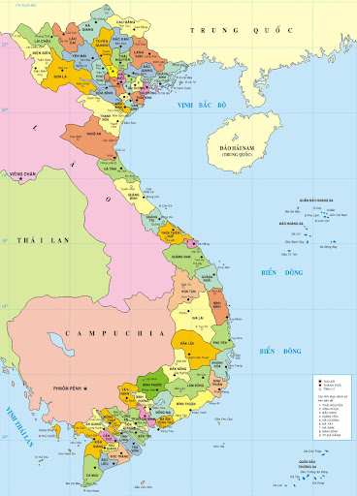
1. Tinh thần cách mạng của nhân dân Nghệ - Tĩnh trong những năm 1930-1931.
Nghệ An
Hà Tĩnh
Hãy chỉ vị trí của tỉnh Nghệ An và tỉnh Hà Tĩnh.

Slide 10
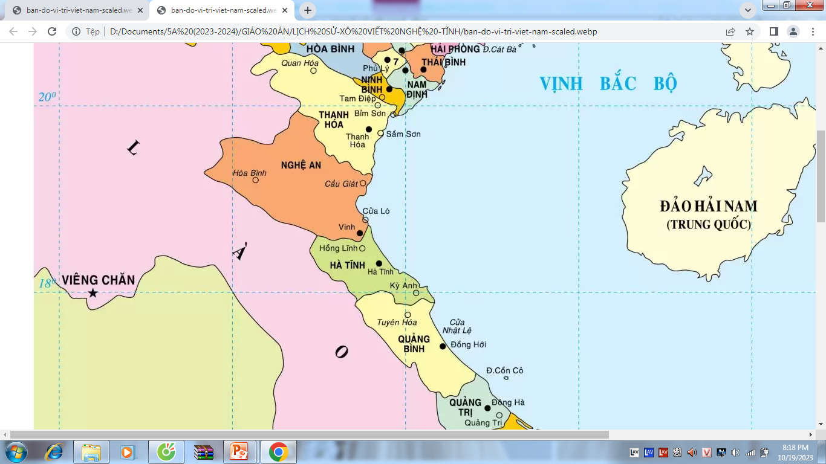
Đây là nơi diễn ra đỉnh cao của phong trào cách mạng Việt Nam.
Nghệ - Tĩnh là tên gọi tắt của hai tỉnh Nghệ An và Hà Tĩnh.

Slide 11
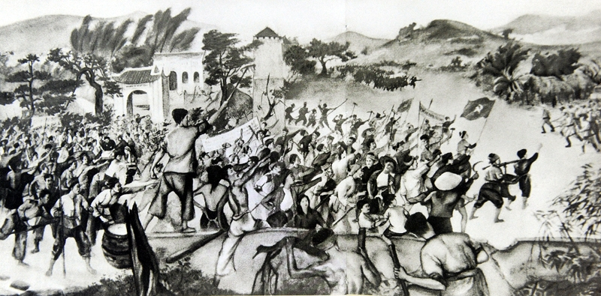
1. Tinh thần cách mạng của nhân dân Nghệ - Tĩnh trong những năm 1930-1931.
Đọc thông tin sách giáo khoa trang 17, 18 và trình bày diễn biến phong trào Xô viết Nghệ - Tĩnh theo trình tự thời gian:
Hình 1: Xô viết Nghệ - Tĩnh
Thời gian | Diễn biến của phong trào
Ngày 12/9/1930
Trong tháng 9 và tháng 10/1930
Giữa năm 1931

Slide 12
Thời gian | Diễn biến của phong trào
Ngày 12/9/1930
Trong tháng 9 và tháng 10/1930
Giữa năm 1931
Ngày 12-9-1930, hàng vạn nông dân các huyện Hưng Nguyên, Nam Đàn (Nghệ An) với cờ đỏ, búa liềm dẫn đầu kéo về thị xã Vinh. Đoàn người ngày càng đông thêm, vừa đi vừa hô khẩu hiệu “Đả đảo đế quốc!”; “ Đả đảo Nam triều!”; “ Nhà máy về tay thợ thuyền!” “ Ruộng đất về tay dân cày!”
Suốt tháng 9 và tháng 10-1930, nông dân tiếp tục nổi dậy đánh phá các huyện lị, đồn điền, nhà ga, công sở,… Những kẻ đứng đầu chính quyền thôn xã sợ hãi bỏ trốn hoặc đầu hàng
Bọn đế quốc, phong kiến dùng mọi thủ đoạn dã man để đàn áp, phong trao bị dập tắt.

Slide 13
1. Tinh thần cách mạng của nhân dân Nghệ - Tĩnh trong những năm 1930-1931.
Đọc thông tin sách giáo khoa trang 18, trả lời câu hỏi:
* Để ngăn chặn đoàn biểu tình ngày 12-9-1930 thực dân Pháp đã làm gì?
Thực dân Pháp cho binh lính đến đàn áp nhưng không ngăn được bước tiến của đoàn biểu tình. Chúng cho máy bay ném bom vào đoàn người, làm hơn 200 người chết, hàng trăm người bị thương.
Hình 1: Xô viết Nghệ - Tĩnh

Slide 14
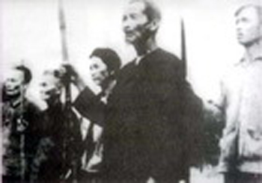
1. Tinh thần cách mạng của nhân dân Nghệ- Tĩnh trong những năm 1930-1931.
* Cuộc biểu tình ngày 12-9-1930 đã cho thấy tinh thần đấu tranh của nhân dân Nghệ An - Hà Tĩnh như thế nào?
Nhân dân có tinh thần đấu tranh cao, quyết tâm đánh đuổi thực dân Pháp và bè lũ tay sai. Cho dù chúng đàn áp dã man nhưng không thể làm lung lay ý chí chiến đấu của nhân dân.
Ngày 12-9 hàng năm trở thành ngày kỉ niệm Xô viết Nghệ Tĩnh.

Slide 15
Video 1

Slide 16

2
Những chuyển biến mới ở nơi nhân dân giành được chính quyền.

Slide 17
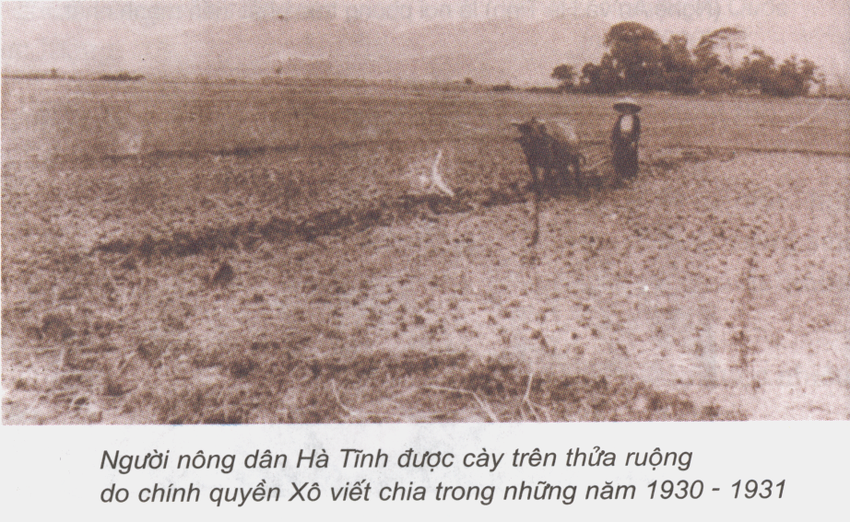
2. Những chuyển biến mới ở nơi nhân dân giành được chính quyền.
Quan sát hình 2 trang 18 sách giáo khoa và nêu nội dung của hình.
Chính quyền Xô viết là gì?
Chính quyền Xô viết là chính quyền được thành lập trong phong trào cách mạng ở nước Nga hồi đầu thế kỉ XX. Trong những năm 1930-1931, phong trào cách mạng ở Nghệ Tĩnh lấy tên này đặt cho chính quyền mới.
Hình 2: Người nông dân Hà Tĩnh được cày trên thửa ruộng do chính quyền Xô viết chia trong những năm 1930-1931

Slide 18
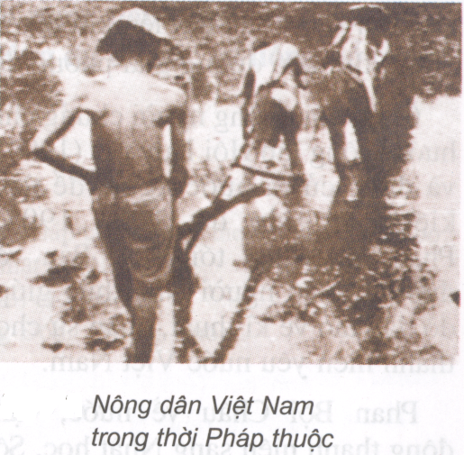
2. Những chuyển biến mới ở nơi nhân dân giành được chính quyền.
Khi sống dưới ách đô hộ của thực dân Pháp người nông dân có đất không? Họ phải cày ruộng cho ai?

Slide 19
Dưới thời Pháp thuộc, người nông dân không có ruộng, họ cày thuê, cuốc mướn cho địa chủ, thực dân hay bỏ làng đi làm việc khác.
Những năm 1930-1931 ở những nơi nhân dân giành đươc chính quyền cách mạng, ruộng đất của địa chủ bị tịch thu, chia cho nông dân.

Slide 20
2. Những chuyển biến mới ở nơi nhân dân giành được chính quyền.
Đọc thông tin SGK/18 và quan sát hình 2, trả lời các câu hỏi sau.
Câu 1.Những năm 1930 -1931, trong các thôn xã ở Nghệ - Tĩnh có chính quyền Xô viết đã diễn ra điều gì mới?
Câu 2. Được sống dưới chính quyền Xô viết, người dân có cảm nghĩ gì?
Hình 2: Người nông dân Hà Tĩnh được cày trên thửa ruộng do chính quyền Xô viết chia trong những năm 1930-1931

Slide 21
2. Những chuyển biến mới ở nơi nhân dân giành được chính quyền.
Câu 1.Những năm 1930 -1931, trong các thôn xã ở Nghệ - Tĩnh có chính quyền Xô viết đã diễn ra điều gì mới?
- Ở các thôn xã không hề xảy ra trộm cắp.
- Bãi bỏ những tập tục mê tín dị đoan.
- Tịch thu ruộng đất của địa chủ, xoá bỏ các thứ thuế vô lí, nông dân được chia ruộng đất để cày cấy.
- Nhân dân giành được quyền làm chủ, xây dựng cuộc sống mới, được nghe giải thích chính sách và bàn bạc công việc chung.
Hình 2: Người nông dân Hà Tĩnh được cày trên thửa ruộng do chính quyền Xô viết chia trong những năm 1930-1931

Slide 22
2. Những chuyển biến mới ở nơi nhân dân giành được chính quyền.
Câu 2. Được sống dưới chính quyền Xô viết, người dân có cảm nghĩ gì?
Người dân ai cũng cảm thấy phấn khởi, thoát khỏi ách nô lệ và trở thành người chủ thôn xóm.
Hình 2: Người nông dân Hà Tĩnh được cày trên thửa ruộng do chính quyền Xô viết chia trong những năm 1930-1931

Slide 23
Video 2

Slide 24
3
Ý nghĩa của phong trào Xô viết Nghệ - Tĩnh

Slide 25
3. Ý nghĩa của phong trào Xô viết Nghệ - Tĩnh
Phong trào Xô viết Nghệ - Tĩnh chứng tỏ tinh thần cách mạng của nhân dân ta như thế nào?
- Chứng tỏ tinh thần dũng cảm, khả năng làm cách mạng của nhân dân. Đây là sự thành công bước đầu cho thấy nhân dân ta hoàn toàn có thể làm cách mạng thành công.
Phong trào này có tác động gì đối với phong trào của cả nước?
- Phong trào Xô viết Nghệ - Tĩnh đã khích lệ, cổ vũ động viên tinh thần yêu nước của nhân dân ta.

Slide 26
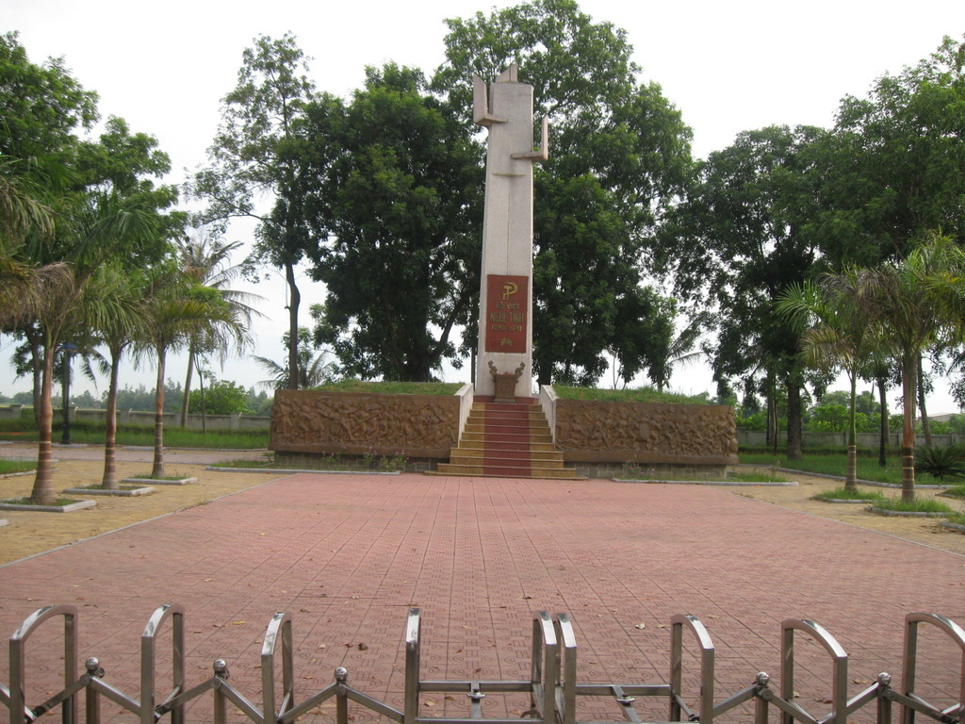
Nghĩa trang 12-9 tại Hưng Nguyên – Nghệ An

Slide 27
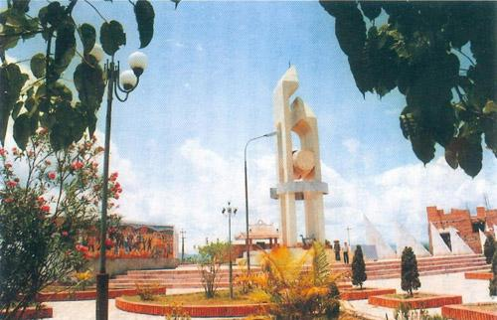
Đài tưởng niệm các chiến sĩ Xô Viết tại Ngã ba Nghèn

Slide 28
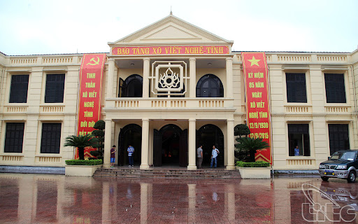
Tượng đài công – nông – binh ngã ba Bến Thủy – Nghệ An
Bảo tàng Xô viết Nghệ - Tĩnh

Slide 29

GHI NHỚ
Trong những năm 1930-1931, nhân dân Nghệ -Tĩnh đã đấu tranh quyết liệt, giành được quyền làm chủ, xây dựng cuộc sống mới văn minh, tiến bộ ở nhiều vùng nông thôn rộng lớn. Ngày 12-9 là ngày kỉ niệm Xô viết Nghệ -Tĩnh.

Slide 30


